Slide 1
TRƯỜNG TIỂU HỌC GIANG BIÊN TỔ CHỨC HỌP PHỤ HUYNH ĐẦU NĂM
NĂM HỌC 2022 - 2023
Sáng ngày 16/10, trường tiểu học Giang Biên đã tổ chức buổi họp phụ huynh học sinh đầu năm 2022-2023 nhằm triển khai kế hoạch hoạt động phối hợp giữa nhà trường và phụ huynh.
Thực hiện nhiệm vụ năm học 2022 – 2023, sau khi thống nhất một số nội dung quan trọng trong cuộc họp giữa đại diện cha mẹ học sinh từng lớp với Ban giám hiệu nhà trường và giáo viên chủ nhiệm trong ngày 12/10, sáng ngày 16/10, trường tiểu học Giang Biên đã tổ chức buổi họp phụ huynh học sinh đầu năm 2022-2023 nhằm triển khai kế hoạch hoạt động phối hợp giữa nhà trường và phụ huynh.
Tại buổi họp, các bậc phụ huynh học sinh đã được giáo viên chủ nhiệm của lớp triển khai các nội dung trọng tâm:
* Báo cáo kết quả hoạt động của nhà trường năm học 2021 – 2022
* Kế hoạch trọng tâm và các chỉ tiêu phấn đấu trong năm học 2022-2023 của nhà trường, lớp chủ nhiệm.
* Một số quy định đối với học sinh, phụ huynh để làm tốt công tác phối hợp giữa gia đình- nhà trường
Sau buổi họp, các phụ huynh học sinh của 24 lớp đều bày tỏ ý kiến đồng thuận, nhất trí với nhà trường trong các hoạt động giáo dục. Và đây chính là nguồn động lực để nhà trường hoàn thành xuất sắc nhiệm vụ năm học, hứa hẹn cho một năm học nhiều thành tích của thầy và trò trường Tiểu học Giang Biên.
Sau đây là một số hình ảnh trong buổi họp phụ huynh:

Slide 2
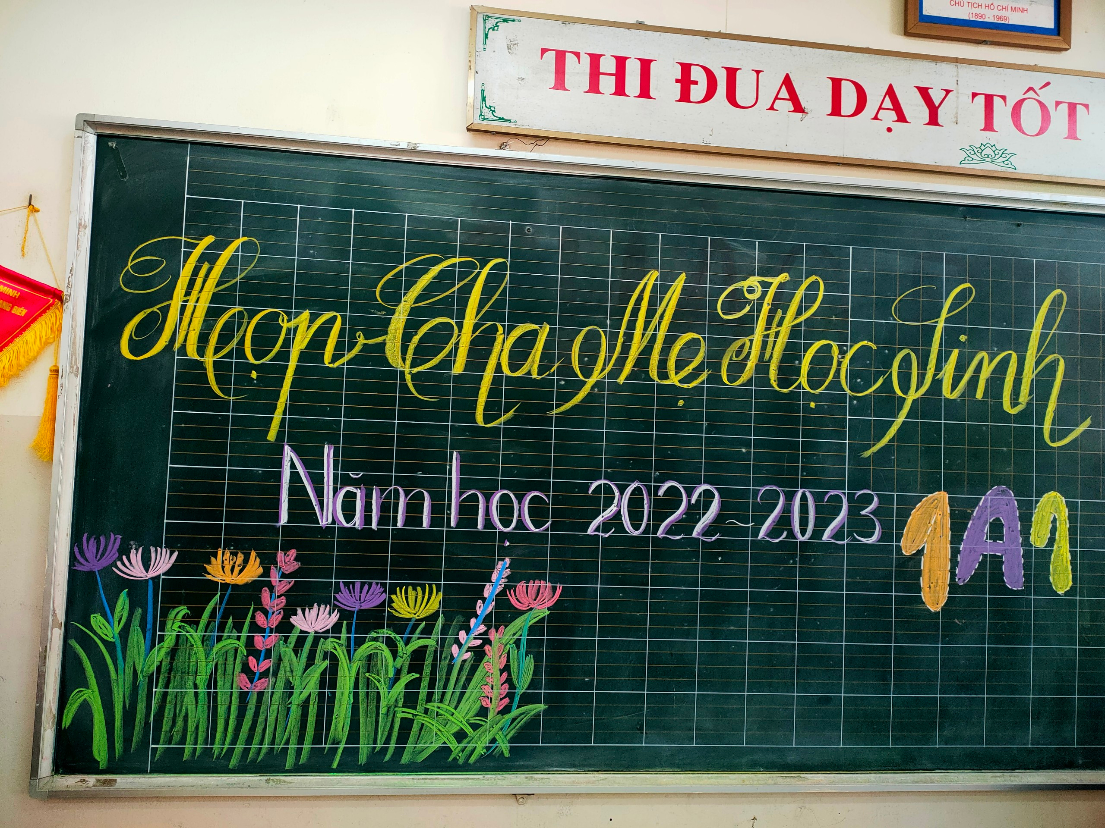

Slide 3
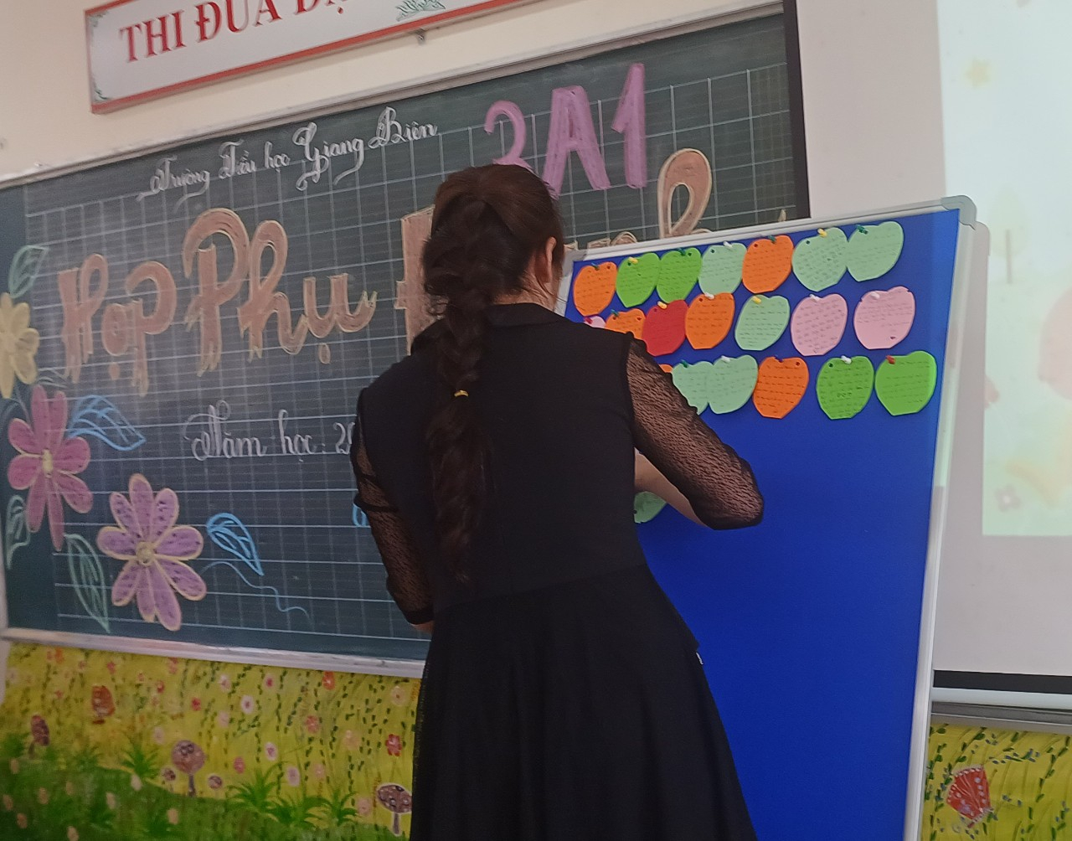

Slide 4
